Slide 1
ŞARK ÇIBANI
(YIL ÇIBANI)

Slide 2
LOREM İPSUM
Eğitimin amacı;
Şark çıbanı hastalığı hakkında bilgi ve farkındalık kazandırılması

Slide 3
Öğrenme Kazanımları;
Şark çıbanı hastalığını tanımlayabilmeli
Şark çıbanı hastalığının bulaşma yollarını söyleyebilmeli
Şark çıbanı belirtilerini sayabilmeli
Şark çıbanı tedavisi ile ilgili genel bilgileri söyleyebilmeli
Şark çıbanı bulguları olması durumunda ne yapması gerektiğini bilmeli
Şark çıbanından korunma yollarını açıklayabilmeli
Şark çıbanının tedavisini önemseyebilmeli
LOREM İPSUM

Slide 4
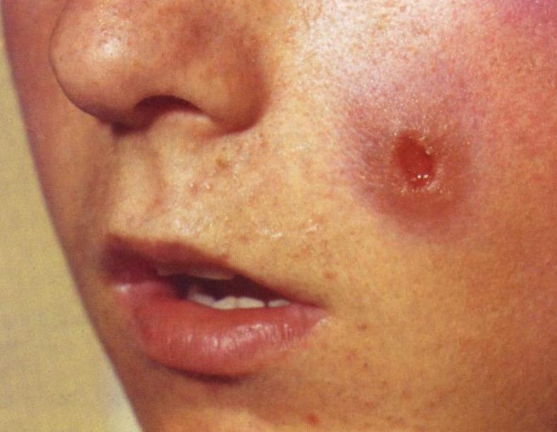
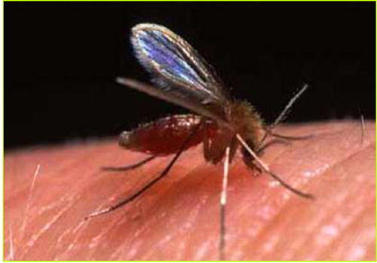
Şark Çıbanı Nedir?
LOREM İPSUM
Şark çıbanı, parazit taşıyan kum sineğinin (tatarcık, yakarca, yakarcık, güpdüşen) sokması sonucu bulaşan bir deri hastalığıdır.
Halep çıbanı, güzellik yarası olarak da bilinir.

Slide 5
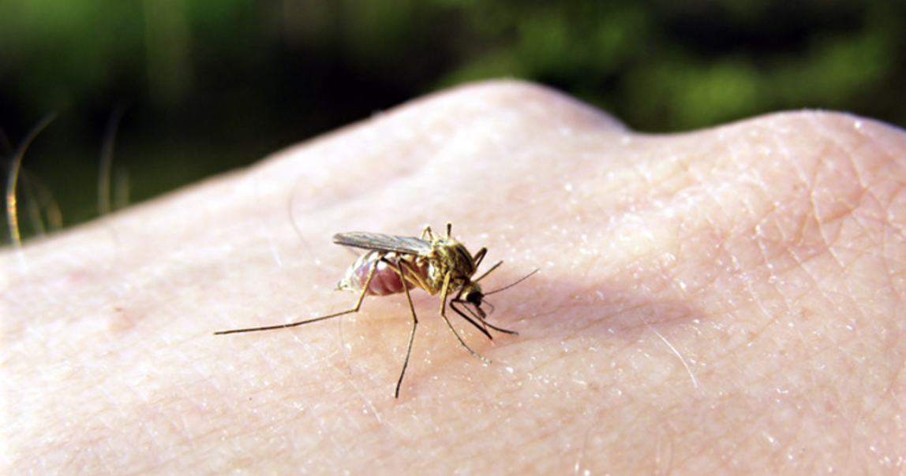
Şark Çıbanı Nasıl Bulaşır?
Şark çıbanı, insanlara parazit taşıyan kum sineklerinin (Phlebotomus, sandfly, tatarcık, yakarca) sokması ile bulaşır.

Slide 6
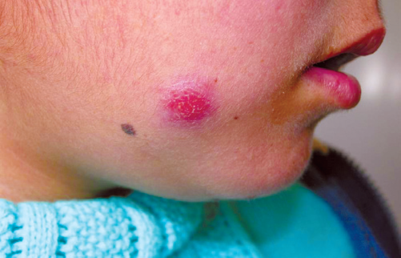
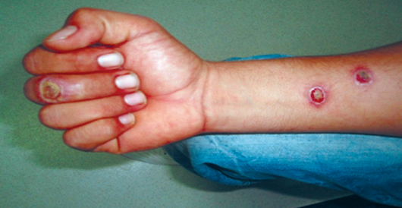
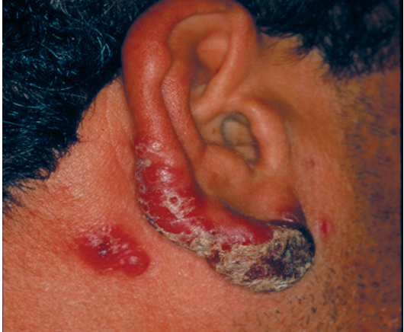
Şark Çıbanının Belirtileri Nelerdir?
Şark çıbanı belirtileri parazit taşıyan kum sineğinin sokmasından sonra ortalama 4-8 AY içinde ortaya çıkar.
Şark çıbanı genellikle yüz, eller, ayaklar ve kollar gibi açıkta kalan yerlerde ciltten kabarık, kırmızı sivilceye benzer şekilde başlar, yaklaşık 6 ay içerisinde 1-2 cm çapına kadar genişler ve ülserleşir.
LOREM İPSUM

Slide 7
Şark Çıbanının Belirtileri Nelerdir?
Yüz, eller, ayaklar ve kollar gibi açıkta kalan yerlerinizde;
Genellikle ağrısız,
Sivilce şeklinde başlayıp giderek büyüyen,
1 aydan daha uzun süre devam eden yaralar var ise:
HEMEN EN YAKIN SAĞLIK KURULUŞUNA BAŞVURUNUZ!!!
LOREM İPSUM

Slide 8
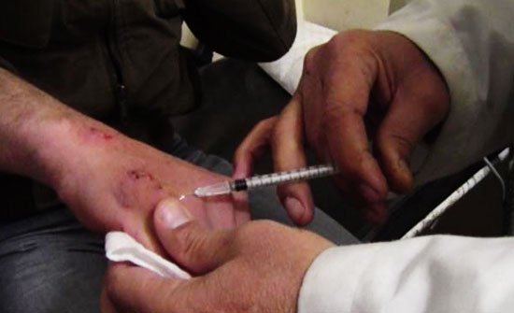
Şark Çıbanının Tedavisi Var mıdır?
Şark çıbanının tedavisi vardır.
Şark çıbanı tedavisinde uygulanacak yöntem hastalığın şiddetine, yara sayısına ve yerine, etkenin tipine göre farklılık gösterdiğinden hastaya göre değişiklik göstermektedir.
Hastalığın tedavisi genellikle yara içine ilaç uygulaması ile yapılmaktadır. Ancak farklı tedavi yöntemleri de bulunmaktadır.

Slide 9
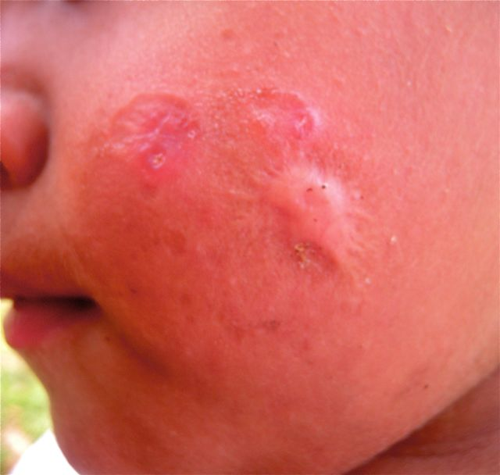
Şark Çıbanının Tedavisi Var mıdır?
Hastalık tedavi edilmezse;
Ciltte ömür boyu kalacak izler bırakır,
İltihaplı yaraya konan kum sineği, hastalığı başka insanlara taşır.
TÜM HASTALAR TEDAVİ EDİLMELİDİR…!
Şark çıbanı tedavisinde kullanılan ilaçlar Bakanlığımız tarafından
ÜCRETSİZ olarak temin edilmektedir.

Slide 10
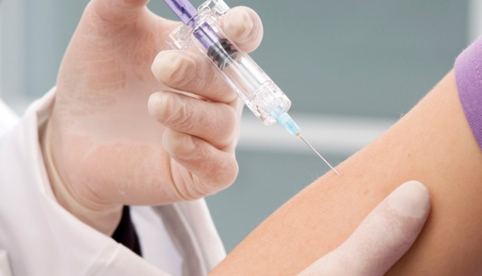
Şark Çıbanının Aşısı Var mıdır?
Şark çıbanına karşı hâlihazırda onay verilmiş bir aşı bulunmamaktadır.
LOREM İPSUM

Slide 11
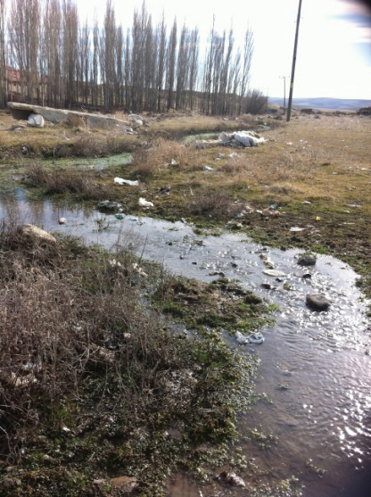
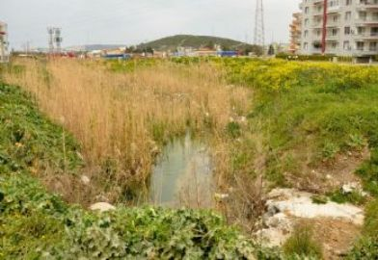
Şark Çıbanı Nasıl Bulaşır?
Hastalığın bulaşmasını önlemek için kum sineği sokmalarından korunmak esastır.
Kum sineklerinin üremesine uygun ortamları yok etmek için;
Yaşadığınız yerde açık foseptik çukuru varsa kapatınız!
Evinizin yakınındaki su birikintilerini kurutunuz!!!
Çünkü 1 m²’lik alanda on binlerce kum sineği ürer.
LOREM İPSUM

Slide 12
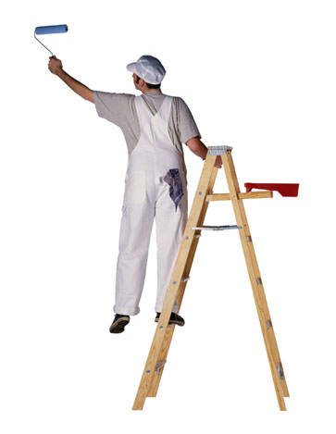
Şark Çıbanından Nasıl Korunurum?
Evlerde ve hayvan barınaklarını sıvayınız, kireçle badana yapınız ve sık sık temizleyiniz!
Gübreleri ve çöpleri açıkta bırakmayınız!
Ahırlarınızı evinizden uzak yerlere yapınız!
Evlere yakın yerlerde bulunan kemirici yuvalarını yok ediniz!
LOREM İPSUM

Slide 13
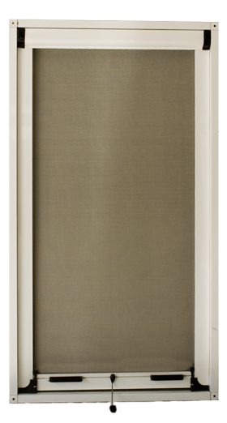
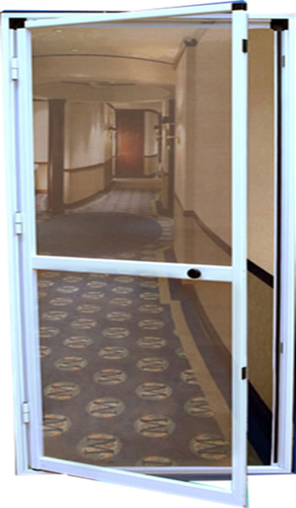
Şark Çıbanından Nasıl Korunurum?
Kapalı giysiler giyiniz ve güneş battıktan sonra açık alanda fazla kalmayınız!
Gece uzun süre dışarıda kalacaksanız vücudunuza sinek kovucu losyon ve krem sürünüz!
Evlerde ve hayvan barınaklarındaki kapı ve pencerelere küçük delikli sineklik takınız!
LOREM İPSUM

Slide 14
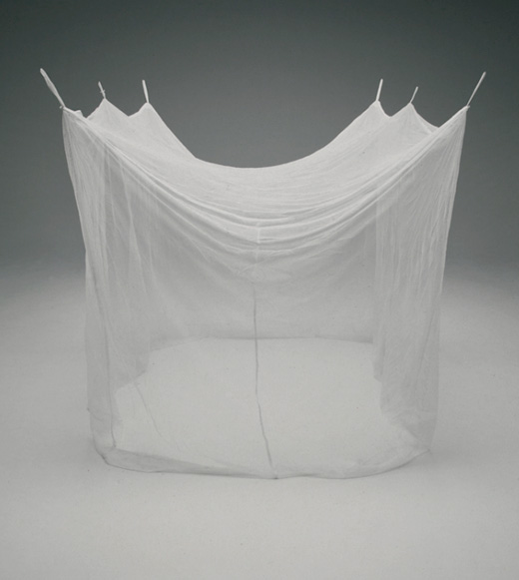
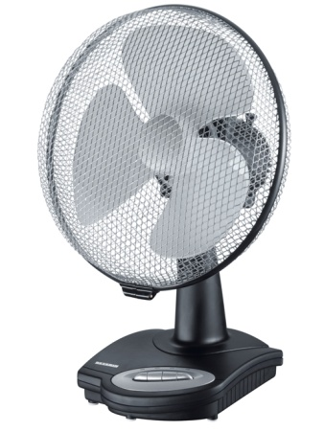
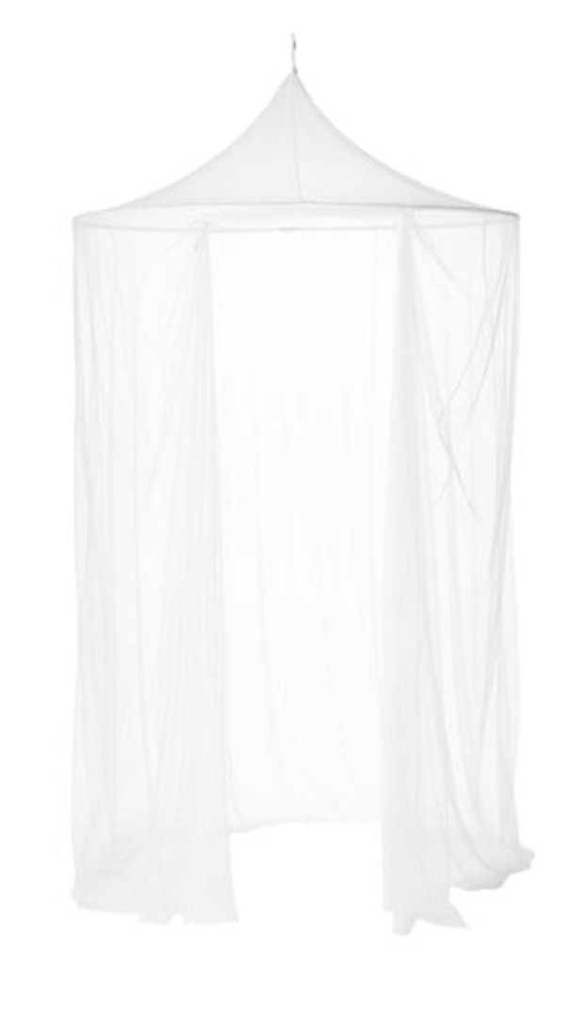
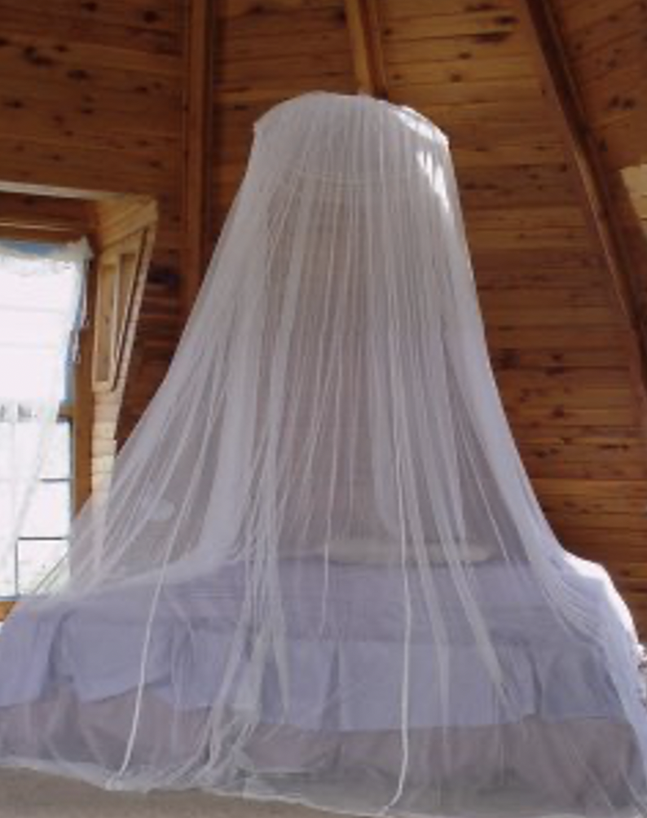
Şark Çıbanından Nasıl Korunurum?
Kum sineklerinin ısırıklarından korunmak için yatağınızın etrafına cibinlik asınız!
Kapalı ortamlarda hava dolaşımını yaratacak vantilatör gibi cihazlar kullanınız!

Slide 15
Teşekkürler

